Slide 1
‘A OFERTA SOU EU’
Por isso, entrego meu passado no presente, para ter um futuro

Slide 2
TEXTO BÍBLICO:
E eis que havia ali um homem chamado Zaqueu; e era este um chefe dos publicanos, e era rico. E procurava ver quem era Jesus, e não podia, por causa da multidão, pois era de pequena estatura. E, correndo adiante, subiu a uma figueira brava para o ver; porque havia de passar por ali. E quando Jesus chegou àquele lugar, olhando para cima, viu-o e disse-lhe: Zaqueu, desce depressa, porque hoje me convém pousar em tua casa. ”Lucas 19:2-5

Slide 3
TEXTO BÍBLICO:
E, apressando-se, desceu, e recebeu-o alegremente. E, vendo todos isto, murmuravam, dizendo que entrara para ser hóspede de um homem pecador. E, levantando-se Zaqueu, disse ao Senhor: Senhor, eis que eu dou aos pobres metade dos meus bens; e, se nalguma coisa tenho defraudado alguém, o restituo quadruplicado. E disse-lhe Jesus: Hoje veio a salvação a esta casa, pois também este é filho de Abraão. Porque o Filho do homem veio buscar e salvar o que se havia perdido.
Lucas 19:6-10

Slide 4
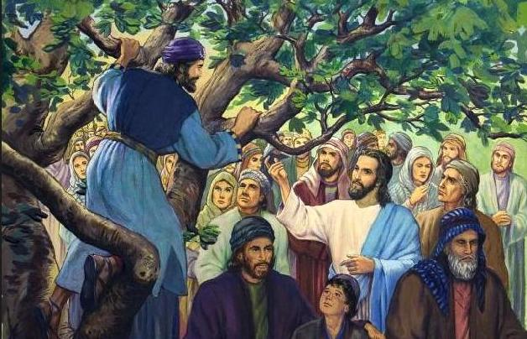
INTRODUÇÃO
Zaqueu não era uma pessoa comum. Era líder, chefe dos publicanos.
O episódio aparentemente acidental, ocorreu entre um líder publicano e Jesus.
Os fariseus não tinham simpatia pelos publicanos e os consideravam como perdidos.
Jesus demonstra que mesmo os publicanos podem se arrepender e ganhar o reino de Deus.
Zaqueu demonstrou seu arrependimento e contrição ao prometer restituir 4 vezes mais, se a alguém tivesse defraudado.

Slide 5
Os dois modelos de atitude para com Jesus
Os Críticos que o acompanhavam.
“Todos os que viram isto murmuravam, dizendo que Ele se hospedara com homem pecador.”
Ao que tudo indica, levando-se em consideração o contexto, esse “todos” parece referir-se principalmente aos fariseus. Essas conotações explicam as duas principais características dos fariseus: eram separatistas, tendo em vista a ênfase colocada na observância de rituais de purificação. Eram expositores, porque encorajavam uma interpretação liberal das Escrituras e adaptavam as suas leis às mutáveis condições de vida, em contraste como os saduceus que aderiam estritamente à letra da Lei.

Slide 6
Os dois modelos de atitude para com Jesus
2. Um Criticado que desejava ver Jesus.
Os publicanos eram hebreus que cobravam impostos a favor do governo romano. Cobravam o imposto pessoal, o imposto pela terra, pela propriedade, pela importação e exportação, pelo uso do porto, estradas, pontes e portas.
O dinheiro que passava pelas mãos dos cobradores de impostos era maculado e não podia ser empregado nem como esmola, pois isso, faria o pedinte participar da culpa do publicano. Estes eram considerados impuros pelo constante contato com os gentios, e ofendiam aos judeus ortodoxos porque o seu emprego exigia a contínua quebra do sábado.

Slide 7
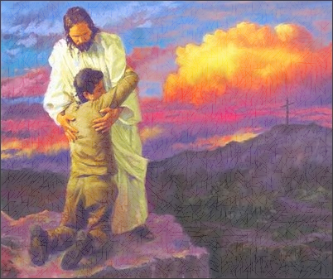
O Modelo Bíblico de Justificação
Inclui o Arrependimento.
Inclui a Aceitação da Graça Divina
Inclui a Declaração Divina em Favor do Pecador.

Slide 8
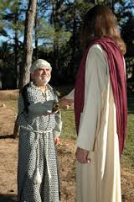
Modelo de Relacionamento com Deus
1. É Caracterizado Pela Dependência.
2. É Caracterizado Pela Reverência.
3. É Caracterizado Pela Fé.
4. É Caracterizado Pela Entrega.

Slide 9
CONCLUSÃO
Zaqueu não era uma pessoa comum, mas um publicano, ou seja, pertencente a uma categoria altamente discriminada pelos compatriotas, especialmente, os fariseus.
O modelo bíblico de justificação inclui: o arrependimento, a aceitação da graça divina e a declaração divina em favor do pecador.
A narrativa demonstra que, mesmo as pessoas consideradas mais pecadoras, ou que pertençam a uma categoria de baixo nível moral, podem encontrar a salvação em Jesus se sinceramente O buscarem.
O modelo de relacionamento com Deus, inclui: a dependência, a reverência, a fé e a entrega.

Slide 10
‘A OFERTA SOU EU’
Por isso, entrego meu passado no presente, para ter um futuro

